Slide 1

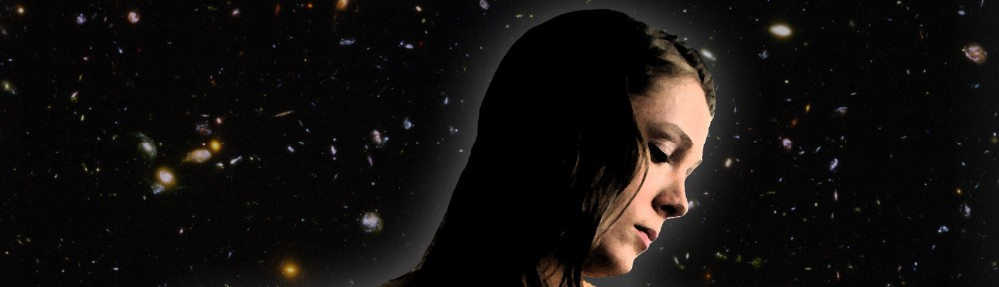
Annemarie Hagenaars Actrice
Theaterproject voor middelbare scholen
Het verhaal van Het Einstein Meisje
WND conferentie
14 en 15 december 2012

Slide 2
Introductie
Kort: achtergrond van de maker
Bespreking metaforen afkomstig uit:
  de relativiteitstheorie;
  de kwantummechanica.
  Tussendoor: voorbeelden van vragen en opdrachten die betrekking hebben op thema’s uit de voorstelling.

Slide 3
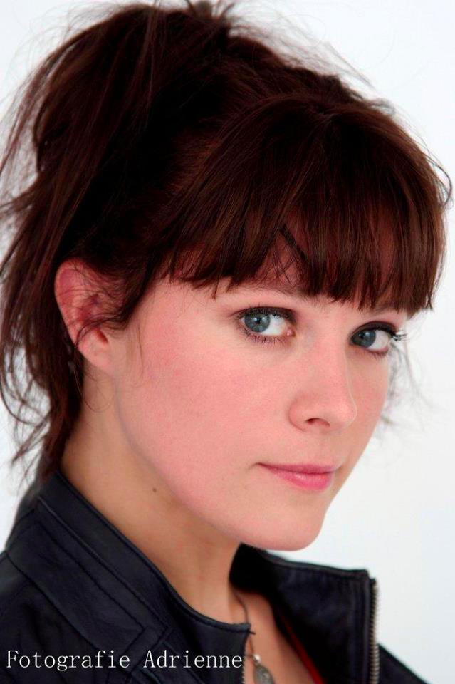
Wat is mijn achtergrond?
Middelbare school:
  VWO N&G met Latijn & Grieks, Economie 1 en Wiskunde B2 (zit nu in Wiskunde D);
  eindexamen 2002 Norbertuscollege Roosendaal
Studieachtergrond:
  2002 - 2003 Propedeuse geschiedenis Universiteit Leiden
  2003 - 2006 Bachelor Sterrenkunde Leiden
  2006 - 2007 ArteZ Hogeschool voor de Kunsten: acteursopleiding
  2007 - 2009 Master History and Philosophy of Science (studierichting grondslagen van de natuurkunde) Universiteit Utrecht
  2010 Summer school Lee Strasberg Theatre and Film Institute, New York City
  2012 Malisa Theatre Academy, New York City

Slide 4
De metaforen uit de natuurkunde
Het Minkowski diagram: ruimte-tijd
Het zwarte gat
De kwantummechanica:
  golf-deeltje dualiteit
  Heisenbergs onzekerheidsprincipe
  Schrödingers kat

Slide 5
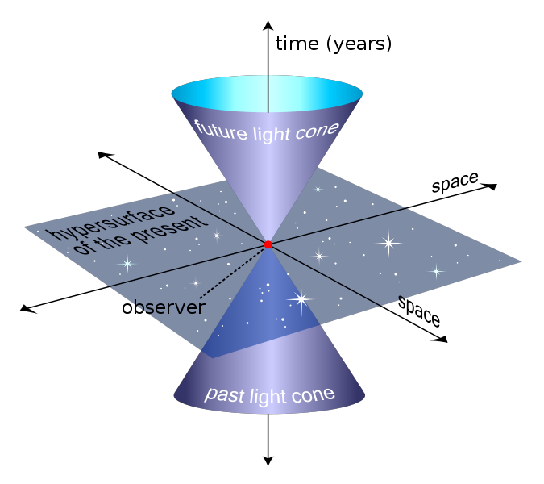
Einstein en ons begrip van ruimte-tijd
Fragment uit script:
“Twee wereldlijnen convergeren en snijden elkaar op een punt in ruimte, in tijd.
Wijken ze na de ontmoeting uiteen,
vervolgen ze hun wegen parallel,
of houden ze plots op met bestaan?”
Fragment uit script:
“Tijd is een rivier
Zij stroomt”

Slide 6
Voorbeeldopdracht
Teken in een ruimtetijd diagram de drie mogelijkheden van de wereldlijnen die elkaar ontmoeten en:
  a) Uit elkaar gaan
  b) Samen verder gaan
  c) Plotseling ophouden te bestaan.
Zoek op of dit ook echt kan, en hoe je deze interactie tussen deeltjes in de natuurkunde noemt. Tip: denk bijvoorbeeld aan annihilatie.
Deze zinnen uit het script zijn een metafoor voor de ontmoeting tussen Mariya en Albert Einstein. Wat wil Mariya zeggen met deze zinnen denk je?

Slide 7
Zwart gat als metafoor voor geheugenverlies (1)
Fragment uit het script:
“De een in zijn witte jas moet een psychiater zijn
Hij zegt dat ik aan amnesie lijd
Geheugenverlies
Een zwart gat
Het licht kan er niet uit
Herinneringen blijven plakken aan de binnenkant van mijn schedel
Teruggetrokken door de zwaartekracht naar het binnenste van mijn hoofd.
Zijn ze er nog?
Ik kan er niet bij
Ze zijn onzichtbaar
Verstopt achter de horizon
Waar tijd en ruimte elkaars rol overnemen”

Slide 8
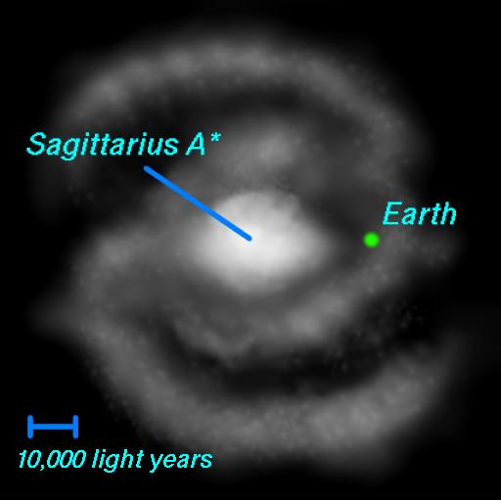
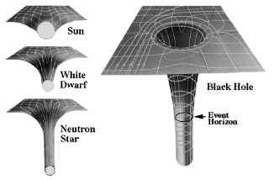
Zwart gat als metafoor voor geheugenverlies (2)
Fragment uit script:
“Het licht buigt af. Het vervolgt zijn weg langs paden waar ik niet heen kan.
Ik probeer op zijn rug te kruipen, maar ik val er te vaak af nu.
Met driehonderd duizend kilometer per second reizen we door het universum.
De tijd staat stil. Mijn hart staat stil. Daar gaan we.
Naar het centrum, naar het hart van onze Melkweg. Het zwart gat dat niets liever doet dan ons opeten. Buig af. Keer om. Reflecteer. ”

Slide 9
Voorbeeldvragen
Wat is precies de absolute lichtsnelheid?
Leg uit hoe een lichtstraal kan afbuigen als hij langs een zware massa, zoals onze zon, reist.
Waarom staat de tijd stil als je met de snelheid van het licht door het universum reist?
Waarom kunnen wij theoretisch gezien niet met de snelheid van het licht reizen?
Welk zwarte gat wordt in bovenstaand fragment bedoeld? Waar bevindt dat zwarte gat zich?
Deze zinnen uit het script zijn een metafoor voor wat Mariya ervaart als ze langzaam haar geheugen verliest. Wat wil Mariya zeggen met deze zinnen denk je?

Slide 10
De formule uit de voorstelling:
De straal van het zwarte gat
“zwaartekracht” = kromming van ruimte-tijd
Hierbij is G de zwaartekrachtconstante, en M de massa van het zwarte gat

Slide 11
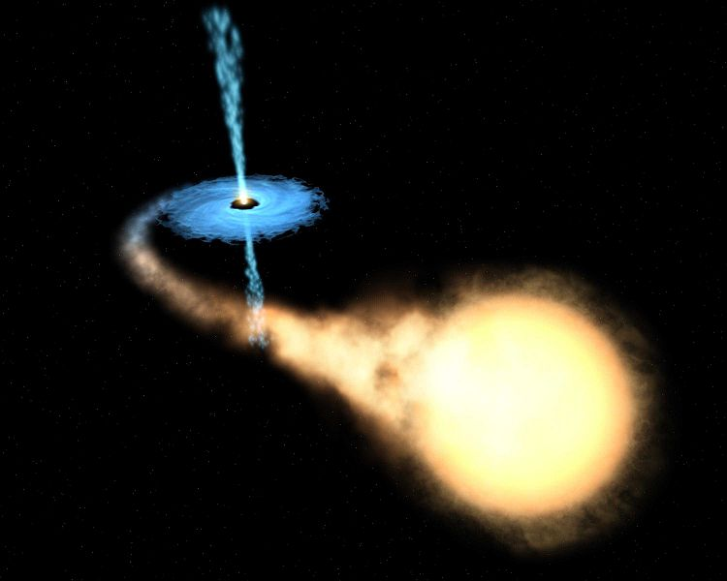
Zwart gat als metafoor voor geheugenverlies (3)
Fragment uit het script:
“Daar ga ik.
Mijn hoofd eerst.
Het valt veel sneller in het gat
dan mijn voeten.
En weg ben ik.
Onzichtbaar voor de
buitenwereld.
Ongrijpbaar ver weg.
Opgesloten in het zwarte gat
dat mijn brein is.”
Wikipedia: Copyright NASA

Slide 12
Voorbeeldvragen
Leg uit hoe de metafoor “Mijn brein is een zwart gat” in elkaar zit.
Heb je er wel eens eerder over nagedacht hoe het is om je geheugen kwijt te raken? Hoe stelde je je dat voor?
Helpt deze metafoor je een beeld te krijgen van hoe het is om je geheugen kwijt te raken?
  Zo ja, welk beeld? Zo nee, waarom niet?

Slide 13
Kwantummechanica als metafoor voor identiteit meisje (1)
Fragment uit script:
“Mijn zijn is een kwantum verhaal
tegelijk waar en niet waar
Hij gelooft niet in de kwantum mechanica
Dat iets kan zijn en in dezelfde tijd niet kan zijn
Hij haat onzekerheid
Hij wil mij meten
Door te meten verandert hij de golffunctie zodanig dat ze niet meer golft, maar piekt.
Zolang hij niet in mijn hoofd heeft gekeken, ben ik zowel dader als slachtoffer.
Zowel goed als kwaad
Zowel dood als levend
En daar kan hij niet tegen
Hij wordt gek van het idee dat ik niet het een of het ander ben
Hij kent mij niet,
En niet omdat hij gebrek heeft aan informatie, maar omdat er niets te kennen valt.“

Slide 14



Kwantummechanica: de theorie
Heisenberg’s onzekerheidsprincipe:
De golffunctie:
= Waarschijnlijkheid waarmee je een deeltje vindt tussen a en b op tijdstip t.
Schrödingers kat:

Slide 15
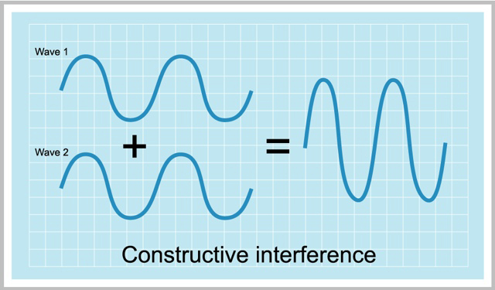
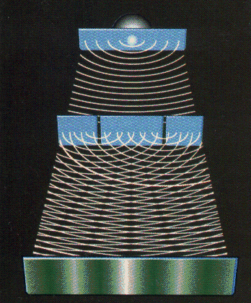
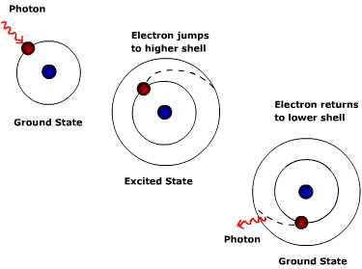
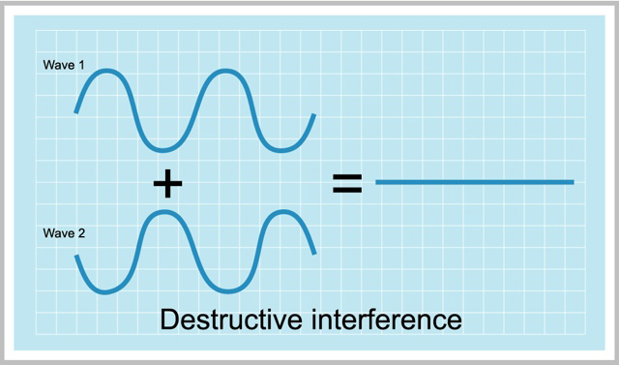
Kwantummechanica als metafoor voor identiteit meisje (2)
Fragment uit script:
“Deze man die de Nobelprijs heeft gekregen voor de grondslagen van de kwantum mechanica
zegt dat de wereld krankzinnig is als de kwantummechanica klopt.
Hij heeft haar op de wereld gezet en nu wil hij haar onterven.
Hij zou willen dat ze nooit geboren was.”

Slide 16
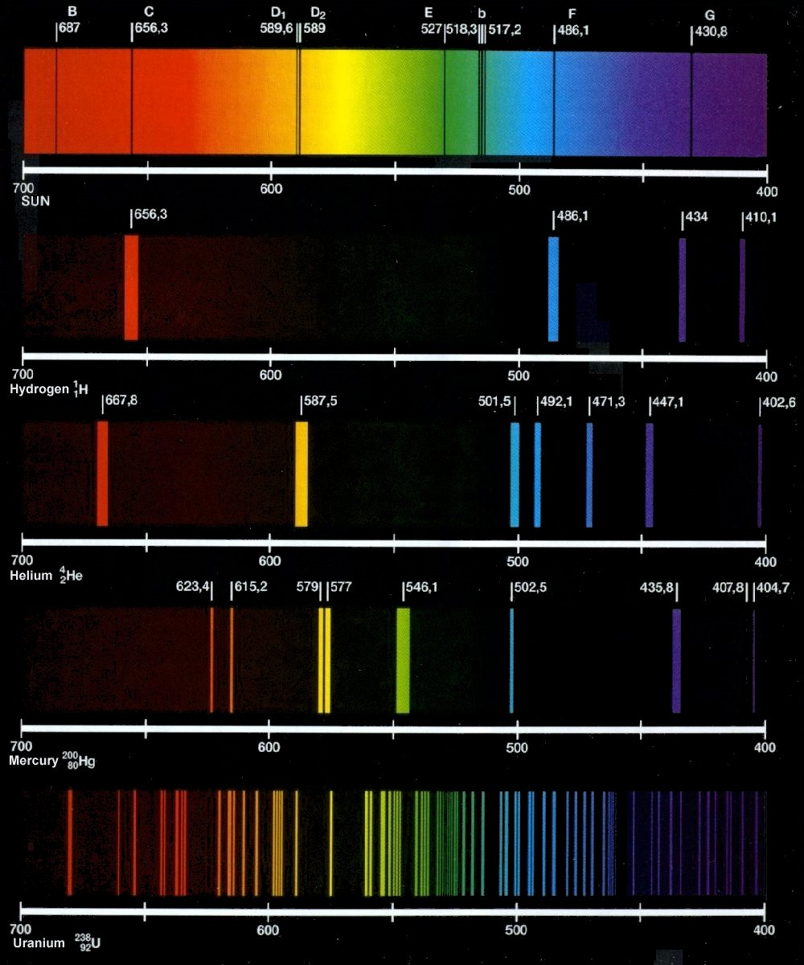
Lichtspectrum
Fragment uit script:
“De kleuren paars, rood en blauw dansen voor mijn gezicht.
Het zijn de kleuren voor dichterbij en verder weg
Blauwverschuiving
Roodverschuiving
Hoe sneller de lichtbron van me af beweegt
hoe roder het licht wordt dat ik zie.
Hoe sneller het naar me toekomt
hoe blauwer het wordt
Blauw en rood
Uiteinden van een spectrum
En samenkomend op mijn arm.”

Slide 17
Bronnen
Lezing Kobus Kuipers, Story about Light, Juni 2008
Lezing A.J. Kox, Einstein (1879-1955), 7 februari 2008
Sean M. Carroll, An Introduction to General Relativity: Spacetime and Geometry, Pearson Education, 2004
Sander Bais, In Praise of Science: Curiosity Understanding and Progress, Amsterdam University Press, 2010
David J. Griffiths, Introduction to Quantum Mechanics, Pearson Education, 2005
http://theorderoftime.org/ned/leden/harry/index.php/Site/DrieLogoiTheseAntitheseSyntheseTetragrammaton
http://www.astronomynotes.com/evolutn/grwarp.gif
http://www.opercom.com/sn/blogs/entry/Sagittarius-A-The-centre-of-our-Galaxy

Slide 18
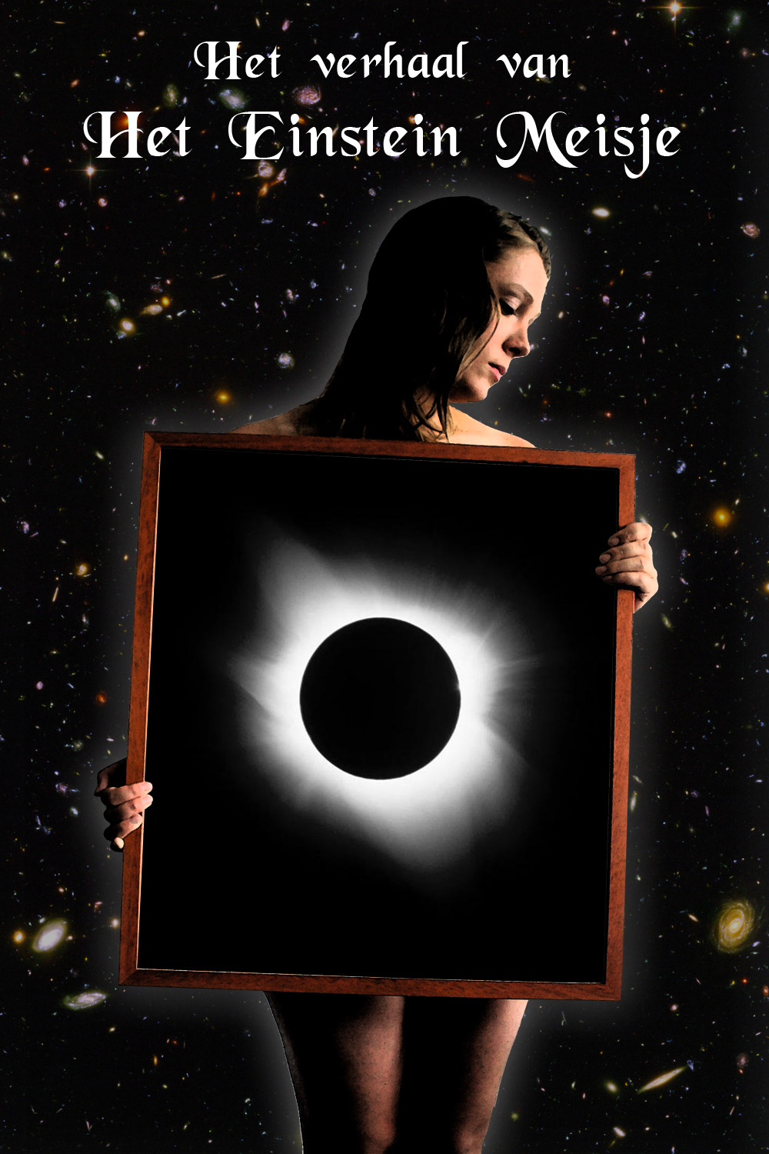
Waarom deze voorstelling?
kunst en exacte wetenschap gaan prima samen: zowel kunstenaar als natuurwetenschapper
kennis over de natuurwetenschap kan je creativiteit stimuleren; kennis vergroot je esthetische ervaring.
Maar vooral: een mooi verhaal met gebruik van metaforen uit natuurkundige theorieën:
  Zwarte spiegel / zwart gat
  Haar zijn is een kwantum verhaal: tegelijk waar en niet waar
    Is licht enkel licht wanneer het door iemand wordt waargenomen?
Notes:
om scholieren en studenten te laten zien dat kunst en exacte wetenschap prima samen gaan. Vaak wordt gedacht dat wetenschap het tegengestelde is van kunst; dat artistieke mensen niet kunnen rekenen en dat natuurwetenschappers ongevoelig zijn voor kunst (Sander Bais in “In praise of Science”). Deze voorstelling laat zien dat je zowel theatermaker als natuurwetenschapper kan zijn; dat kennis over de natuurwetenschap je creativiteit kan stimuleren; dat het een toevoeging is; dat je de schoonheid van de dingen om je heen en de schoonheid van de mens zelf beter kan zien als je ook weet hoe het werkt. Kennis vergroot je esthetische ervaring.

Slide 19
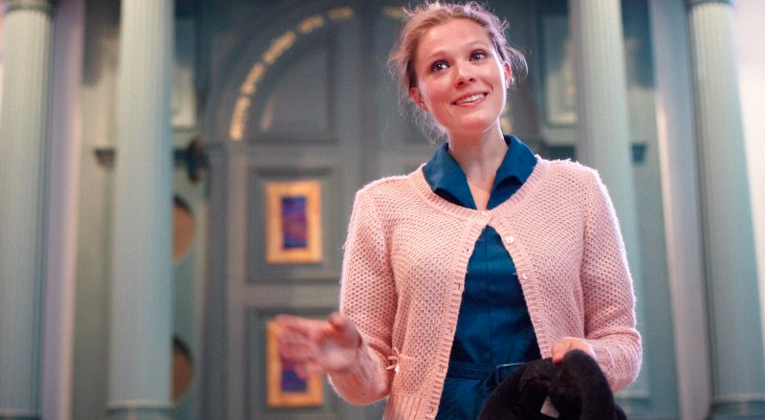
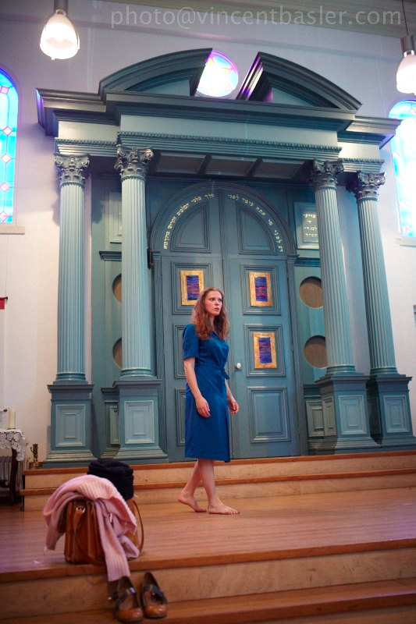
Opbouw theatervoorstelling
Drie delen (plaats & tijd):
Voorjaar 1933, op het station: weerzien met haar dochter Anna. Ze vertelt haar haar verhaal.
Oktober 1932 – Maart 1933, in de kliniek in Berlijn: ze heeft geheugenverlies, maar komt er weer langzaam achter wie ze is en wat er gebeurd is.
Oktober 1932, in het zomerhuis van Albert Einstein in de bossen: ze confronteert hem er mee dat ze zijn dochter is. Deze confrontatie is zo stressvol en traumatisch dat ze haar geheugen kwijt raakt en in de kliniek terecht komt.

Slide 20
Personages
Mariya / Elisabeth
Mileva Maric
Albert Einstein
Senka
Martin
Anna
Zoltan Draganovic
Dokter Eisner
moeder
vader
pleegzusje
Psychiater/geliefde
pleegvader
collega
⬇
⬇
vader
dochter
Vervanger Martin/
experimenteert
Notes:
Het Einstein Meisje = Mariya Draganovic = Lieserl = Elisabeth Einstein
Anna = dochter van Mariya / Elisabeth
Albert Einstein = vader van Mariya / Elisabeth
Mileva Maric = eerste vrouw van Albert Einstein = moeder van Mariya / Elisabeth
Zoltan Draganovic = pleegvader Mariya / Elisabeth = vader van Anna = vader van Senka
Senka = dochter van Zoltan Draganovic = pleegzusje van Mariya / Elisabeth
Martin = psychiater van Mariya / Elisabeth = man die ze gekust heeft in het café
Dokter Eisner = collega van Martin die experimenten op patienten uitvoert.

Slide 21
Relativiteitstheorie (1): de postulaten
Speciale Relativiteitstheorie
Voor waarnemers die met constante snelheid ten opzichte van elkaar bewegen, geldt dat:
Het relativiteitsprincipe. De natuurwetten zijn in alle inertiaalstelsels hetzelfde
De universele snelheid van het licht. De snelheid van het licht in vacuüm is hetzelfde voor alle inertiaal observers, onafhankelijk van de snelheid van de bron.

Slide 22
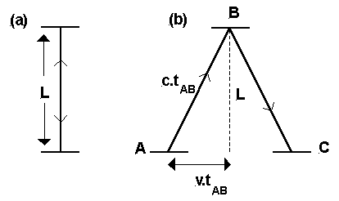

Relativiteitstheorie (2): ruimte en tijd
tijddilatatie (tijdvertraging): hoe sneller een inertiaalstelsel beweegt, hoe langzamer de tijd gaat.
Lorentzcontractie:
bewegende objecten zijn korter.
relativiteit van gelijktijdigheid

